Slide 1
Alat Bantu Dengar Berbasis Smartphone Untuk Membantu Penderita Gangguan Telinga
(Kata kunci: gangguan pendengaran, alat bantu dengar, smartphone)
Penyusun:
Arianto Wibowo
(NRP : 5113100037)
Dosen Pembimbing:
Dr. Chastine Fatichah, S.Kom, M.Kom.
Rully Soelaiman, S.Kom., M.Kom.

Slide 2
Alat Bantu Dengar Berbasis Smartphone
Dengan Mengimplementasikan Kompresi
Membran Timpani dan Membran Basiliar
(Kata kunci: gangguan pendengaran, alat bantu dengar, smartphone)
Penyusun:
Arianto Wibowo
(NRP : 5113100037)
Dosen Pembimbing:
Dr. Chastine Fatichah, S.Kom, M.Kom.
Rully Soelaiman, S.Kom., M.Kom.

Slide 3
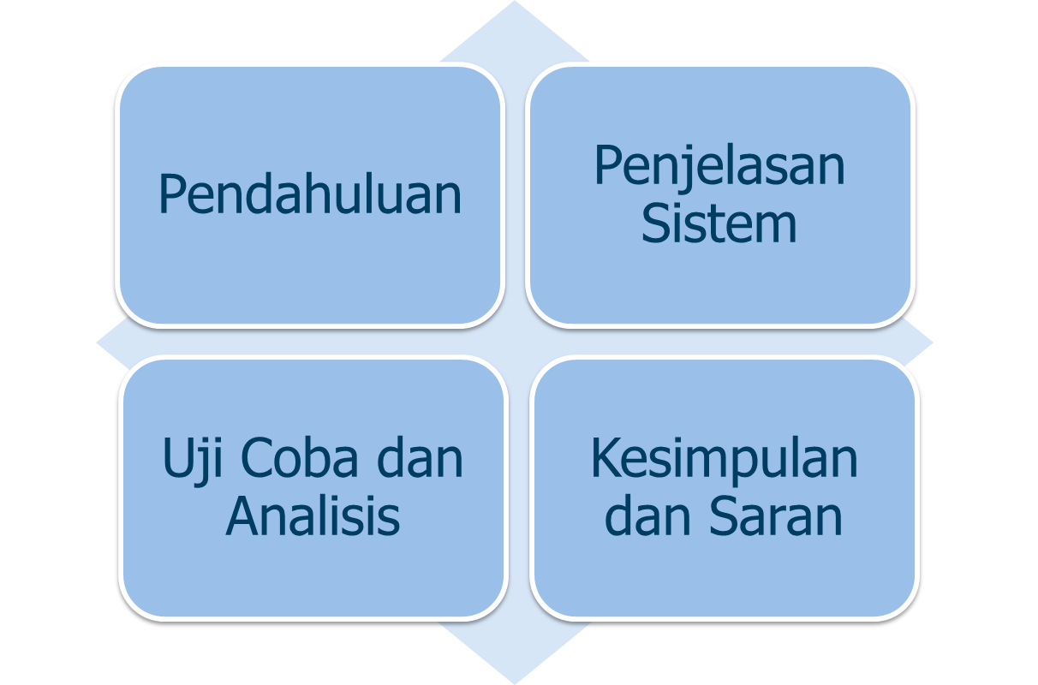
OUTLINE

Slide 4
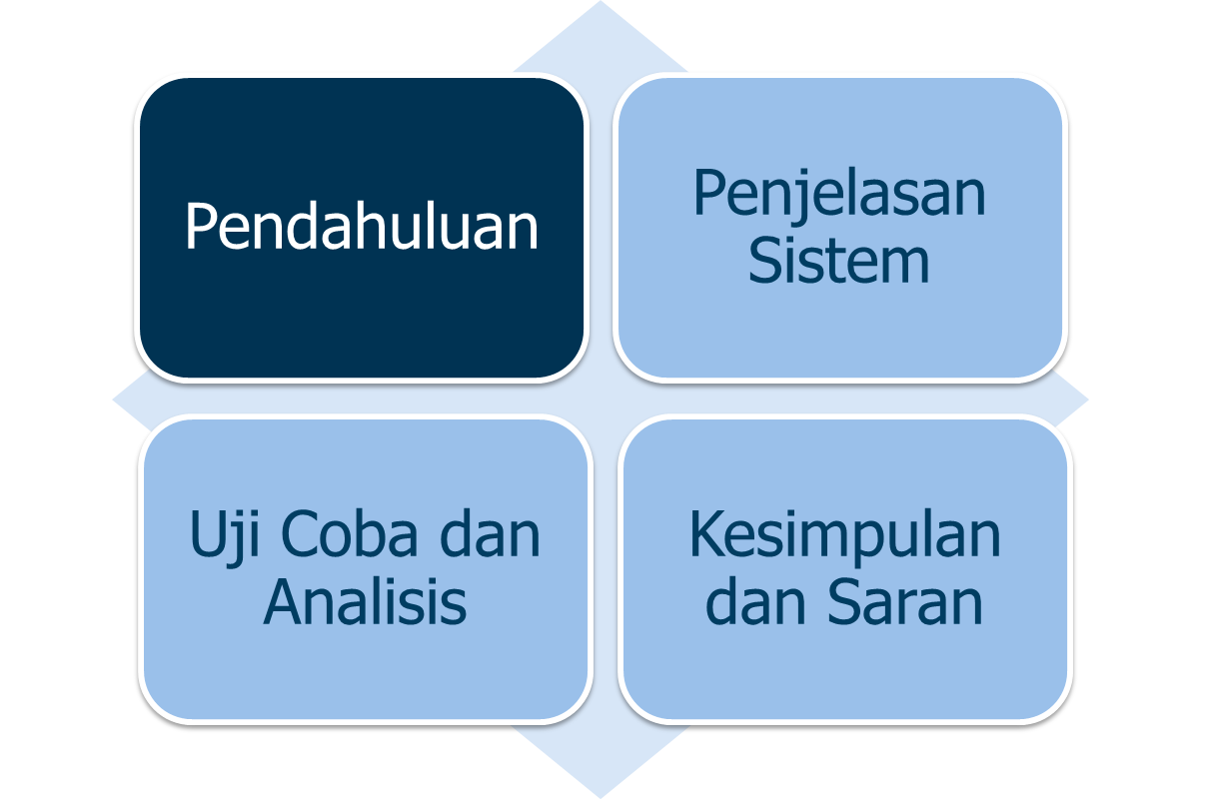

Slide 5

Latar Belakang
Gangguan pendengaran merupakan ketidakmampuan penderita untuk mendengarkan suara sebesar 25 desibel pada kedua telinga.
Infeksi pada Telinga
Berat Kelahiran yang Rendah
Birth Asphyxia
Penuaan
Kebisingan yang Berlebihan
Otitis Media
360 juta penduduk dunia
32 juta penderita anak-anak
5% Populasi Dunia
Notes:
Ekstraksi fitur -> Retina -> Fitur2 disebutkan -> Fitur memberikan response yg berbeda ketika dilakukan filter pd ekstraksi fitur -> baiknya hanya pada domain frekuensi, spasial -> untuk menghasilkan representasi fitur maksimal penggabungan
Filter response hanya bekerja untuk domain tertentu

Slide 6
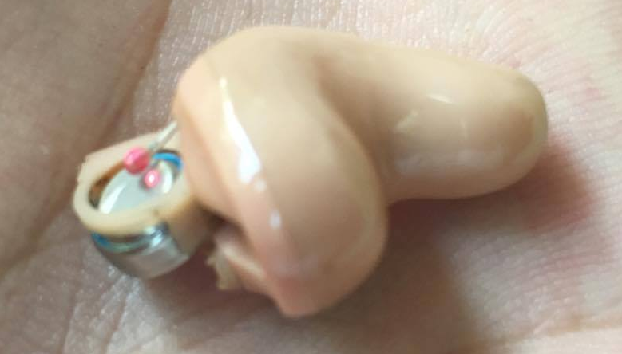

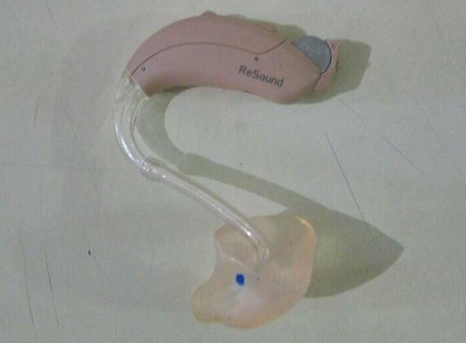
Latar Belakang
ALAT BANTU DENGAR → rata-rata 60 juta rupiah sepasang dan bertahan 5 tahun
313 juta penderita berasal dari golongan menengah ke bawah
Kurang Terjangkau Masyarakat
Notes:
Fitur dilakukan analisis, berupa klasifikasi retina normal dan PDR

Slide 7
Rumusan Masalah
Membangun aplikasi berbasis smartphone untuk membantu penderita gangguan pendengaran yang menerima input suara dari microphone dan mengeluarkan suara yang telah diproses ke earphone
Mengimplementasikan algoritma perbaikan suara sesuai dengan cara kerja pendengaran manusia
Melakukan uji coba fungsionalitas aplikasi terhadap penderita gangguan pendengaran dan melakukan perbandingan terhadap aplikasi sejenis

Slide 8
Tujuan dan Manfaat
TUJUAN
  Membangun aplikasi berbasis iOS (HearMe) yang dapat digunakan untuk melakukan perbaikan suara dan mengeluarkan suara tersebut melalui earphone penderita gangguan pendengaran
MANFAAT
  Menyediakan aplikasi smartphone berbasis iOS sebagai solusi yang praktis yang dapat membantu penderita gangguan pendengaran sehingga dapat mendengarkan suara dari lingkungan sekitar layaknya pendengaran normal

Slide 9
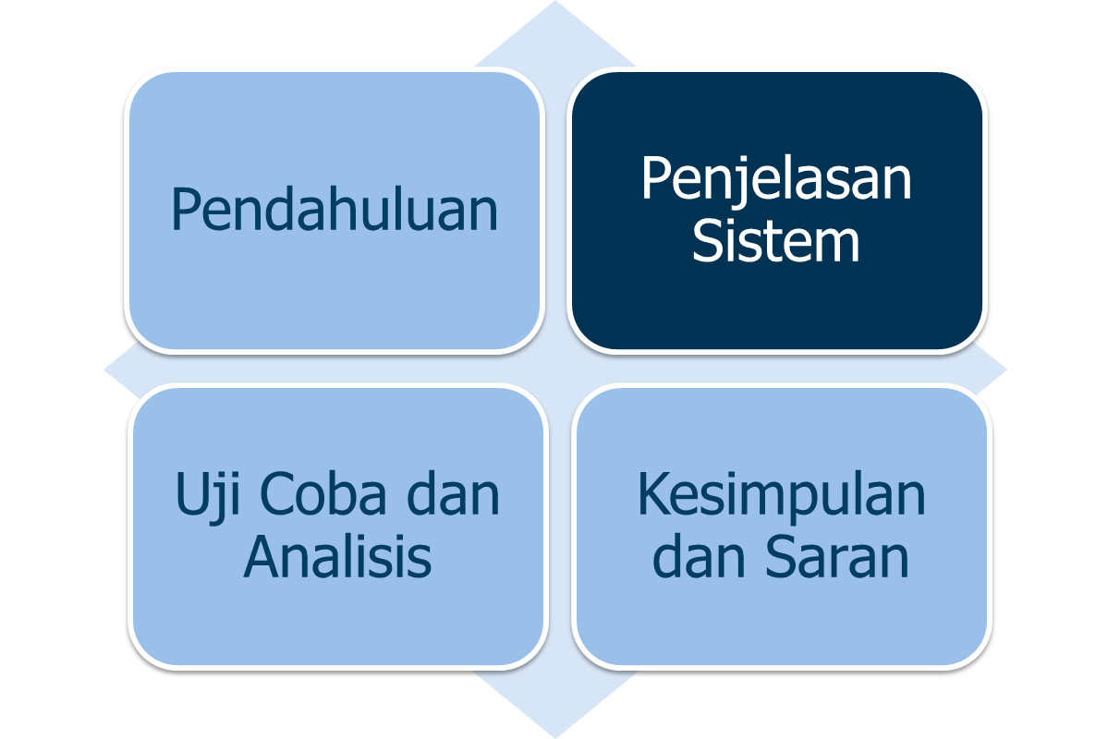

Slide 10
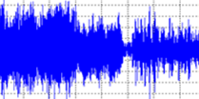
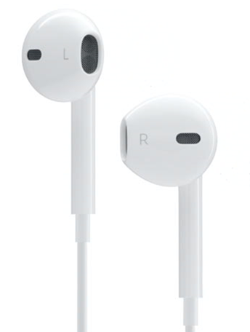
Perancangan Sistem
Medial Olivocochlear Compression
Signal Merging
Acoustic Reflex Compression
Update Acoustic Reflex Buffer
Channel Gain
Butterworth FilterBank
Noise Gate
9 channel filterbank

Slide 11
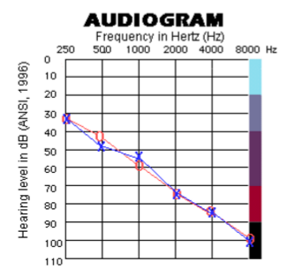
Audiogram

Slide 12
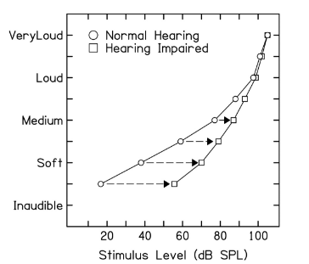
Kenaikan Intensitas

Slide 13
Acoustic Reflex

Slide 14
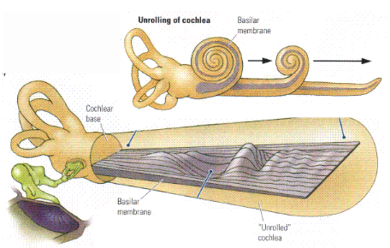
Pemecahan Frekuensi
Proses yang terjadi di cochlea (rumah siput) yang mana tiap bagian sensitive terhadap frekuensi tertentu

Slide 15
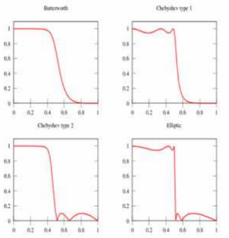

Butterworth FilterBank
Kumpulan butterworth bandpass filter yang memiliki range frekuensi tertentu
9 channel filterbank :
Center frequency: 250 Hz, bandwidth: 600 Centz
Center frequency: 500 Hz, bandwidth: 600 Centz
Center frequency: 1000 Hz, bandwidth: 600 Centz
Center frequency: 1414 Hz, bandwidth: 300 Centz
Center frequency: 2000 Hz, bandwidth: 300 Centz
Center frequency: 2828 Hz, bandwidth: 300 Centz
Center frequency: 4000 Hz, bandwidth: 300 Centz
Center frequency: 5656 Hz, bandwidth: 300 Centz
Center frequency: 8000 Hz, bandwidth: 300 Centz
Centz: satuan rasio frekuensi (biasa digunakan dalam alat musik)

Slide 16
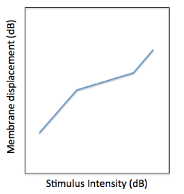

Medial Olivocochlear Compression
Reduksi intensitas suara yang terjadi pada membran basiliar
Threshold Intensitas Linear: 80 desibel
Di atas threshold intensitas (80 desibel), tiap kenaikan sebesar 1 desibel hanya akan diteruskan ke otak sebesar 0.2 desibel.
Proses ini dilakukan setelah terjadi pemecahan frekuensi pada organ yang sama (membran basiliar)
in : sinyal input
t : threshold (80 desibel)
g : gain setelah threshold (0.2 desibel)
Tesis – KI142502

Slide 17
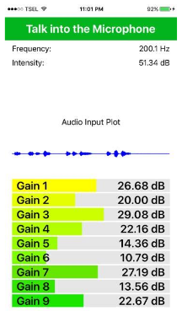
Channel Gain
Penambahan intensitas yang diberikan untuk tiap channel
Dapat diatur sendiri oleh pengguna sehingga dapat disesuaikan dengan karakteristik gangguan pendengaran masing-masing penderita
Tesis – KI142502

Slide 18
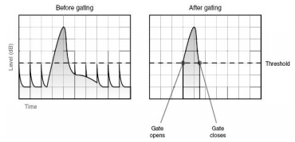
Noise Gate
Peredaman noise ketika tidak terdapat sinyal yang terdeteksi
Menentukan Threshold Noise
Meredam sinyal dengan intensitas kurang dari threshold, dan meneruskan sinyal dengan intensitas di atas threshold
Mekanisme Attack (jeda waktu yang diberikan sebelum gerbang kembali terbuka ketika intensitas sinyal sudah melebihi threshold)
Mekanisme Release (jeda waktu yang diberikan sebelum gerbang menutup ketika intensitas sinyal jatuh di bawah threshold)
Tesis – KI142502

Slide 19
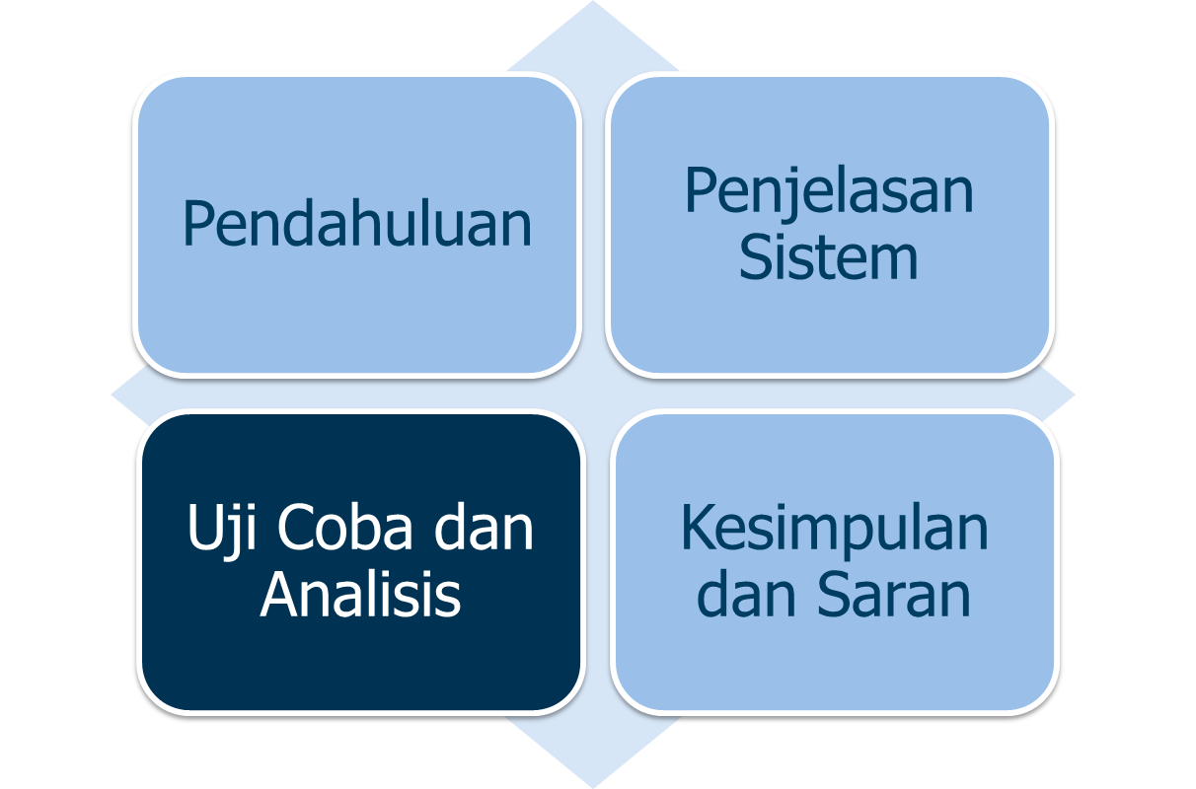

Slide 20
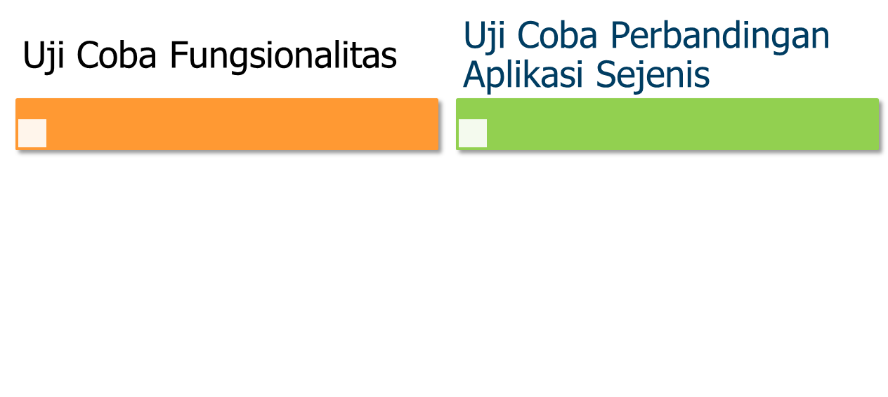
No. | Jenis Kelamin | Usia (tahun) | Lama Penggunaan (tahun)
1 | Laki-Laki | 22 | 4
2 | Perempuan | 89 | 9
3 | Perempuan | 25 | 2
4 | Perempuan | 57 | -
5 | Perempuan | 33 | 3
6 | Laki-Laki | 38 | 4
7 | Perempuan | 23 | 1

Slide 21
Pengujian Fungsionalitas
Diberikan 10 kata untuk diucapkan kembali oleh partisipan
No. | Akurasi Lingkungan Sepi | Akurasi Lingkungan Ramai
1 | 100 % | 100 %
2 | 50 % | 60 %
3 | 90 % | 90 %
4 | 70 % | 70 %
5 | 100 % | 80 %
6 | 80 % | 60 %
7 | 80 % | 90 %
cat, hands, bells, king, car,
tree, book, chair, dog, leg
By Belfone Hearing Test
Pengujian dilakukan dalam kondisi lingkungan sepi dan kondisi lingkungan ramai

Slide 22
Pengujian Perbandingan Aplikasi Sejenis
Ground Truth
Hasil Segmentasi

Slide 23
Analisis Uji Coba
Uji coba segmentasi pada domain frekuensi → akurasi relatif tinggi (95.4%) → nilai kebenaran tinggi → metode segmentasi pembuluh darah citra retina baik → fitur optimal.
Uji coba segmentasi dengan spasial tracking → akurasi relatif tinggi (91.34%) → metode tracking berjalan dengan benar → fitur vascular segment width +vascular intensity sesuai→ tambahan fitur menjadi pembeda antar kelas pembuluh darah
Metode ekstraksi fitur hybrid → fitur lebih banyak dan optimal + soft threshold m-mediods → pemisahan antara kelas normal dan PDR lebih efektif → akurasi klasifikasi naik yaitu 98.1%
Metode yang ditawarkan dibandingkan dengan penelitian pada (Akram, Khalid, Tariq, & Javed, 2013) → akurasi dan sensitivity lebih tinggi - specificity lebih rendah → sistem mampu mengenali citra normal dengan baik namun dimungkinkan terjadi kesalahan pada kelas PDR → fitur pembuluh darah PDR kurang representatif, variasi fitur PDR beragam, jumlah data yang minimum
Hasil uji coba akurasi dapat berubah jika digunakan nilai parameter yang berbeda → jumlah dimensi reduksi LFDA, jumlah hidden nodes, dan nilai learning rate LVQ

Slide 24
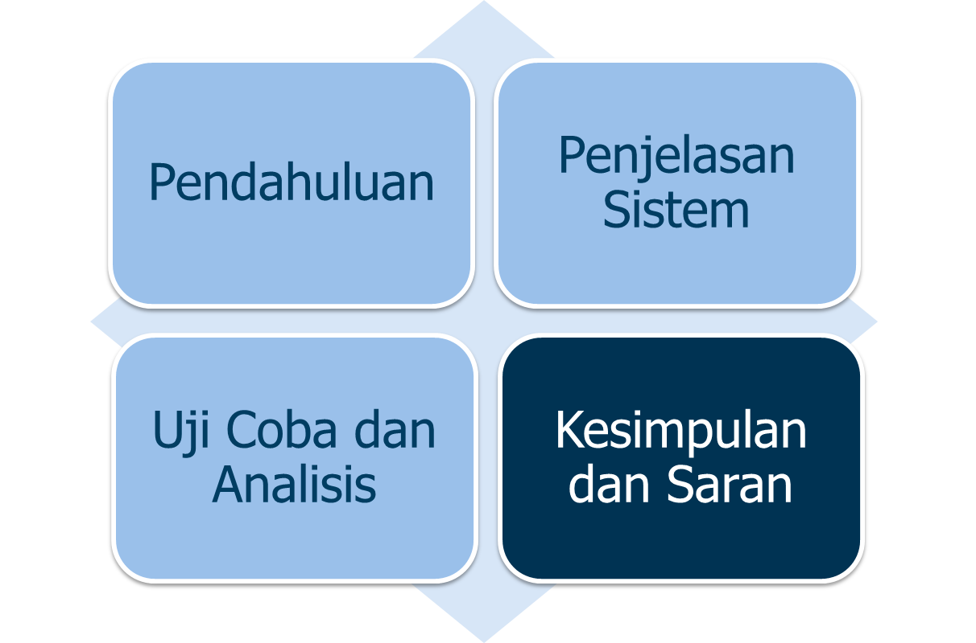

Slide 25
Kesimpulan
Sistem yang dibangun mampu membantu penderita gangguan pendengaran untuk dapat mendengarkan layaknya pendengaran normal dibuktikan dengan akurasi pendengaran rata-rata sebesar 79.3%
Kondisi lingkungan sekitar tidak berpengaruh secara signifikan terhadap kemampuan pendengaran penderita menggunakan sistem yang dibangun. Terbukti dengan rata-rata selisih akurasi lingkungan sepi dengan akurasi lingkungan ramai hanya 4.29%
Secara keseluruhan, sistem yang dibangun lebih disukai dibandingkan dengan sistem sejenis yang ada dikarenakan 5 dari 7 partisipan lebih menyukai sistem HearMe

Slide 26
Saran
Penambahan metode feedback cancellation agar aplikasi dapat digunakan meskipun microphone belum terpasang pada smartphone.
Penggunaan stereo input pada aplikasi agar pengguna dapat mengenali asal suara yang masuk.
Melakukan sinkronisasi dengan aplikasi lain agar dapat menyalakan musik atau menerima panggilan sekaligus memperbaiki kualitas suara.
Perbaikan kualitas suara agar suara terasa lebih natural dan mengurangi noise yang dikeluarkan oleh sistem
Notes:
Penambahan data -> lebih objektif

Slide 27
TERIMA KASIH

